Slide 1


加密流量的分类识别
120L021615 崔子健 120L021602 于奕骅

Slide 2
目录
01.
项目需求与目标
02.
加密流量分类模型
03.
项目成果
04.
项目的不足之处

Slide 3
01
项目需求与目标

Slide 4
项目需求与目标
1.对QQ、微信、HTTPS这三类应用的加密流量进行分类识别；
2.开发后台系统，对加密流量信息进行统计存储，并提供可视化展示界面，可按协议、端口、应用进行展示。

Slide 5
02
加密流量分类模型

Slide 6
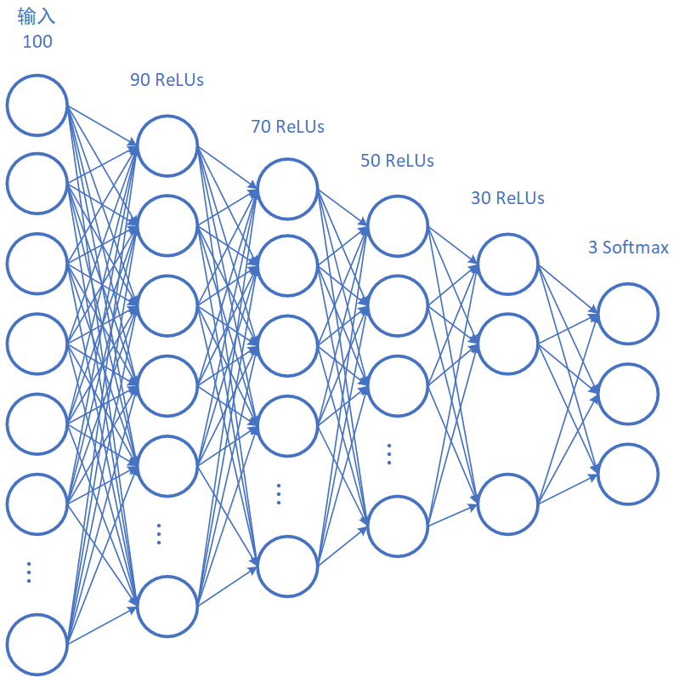
加密流量分类模型
设计了基于深度神经网络的流量分类模型TCDNN，其结构如右图所示。
相比于CNN结构，DNN结构简单，训练速度较快，且在此任务上的分类效果尚可。修改隐藏层数量、神经元个数，经过多次测试，发现右图所示的模型分类准确率较高，收敛速度较快，故选用。

Slide 7
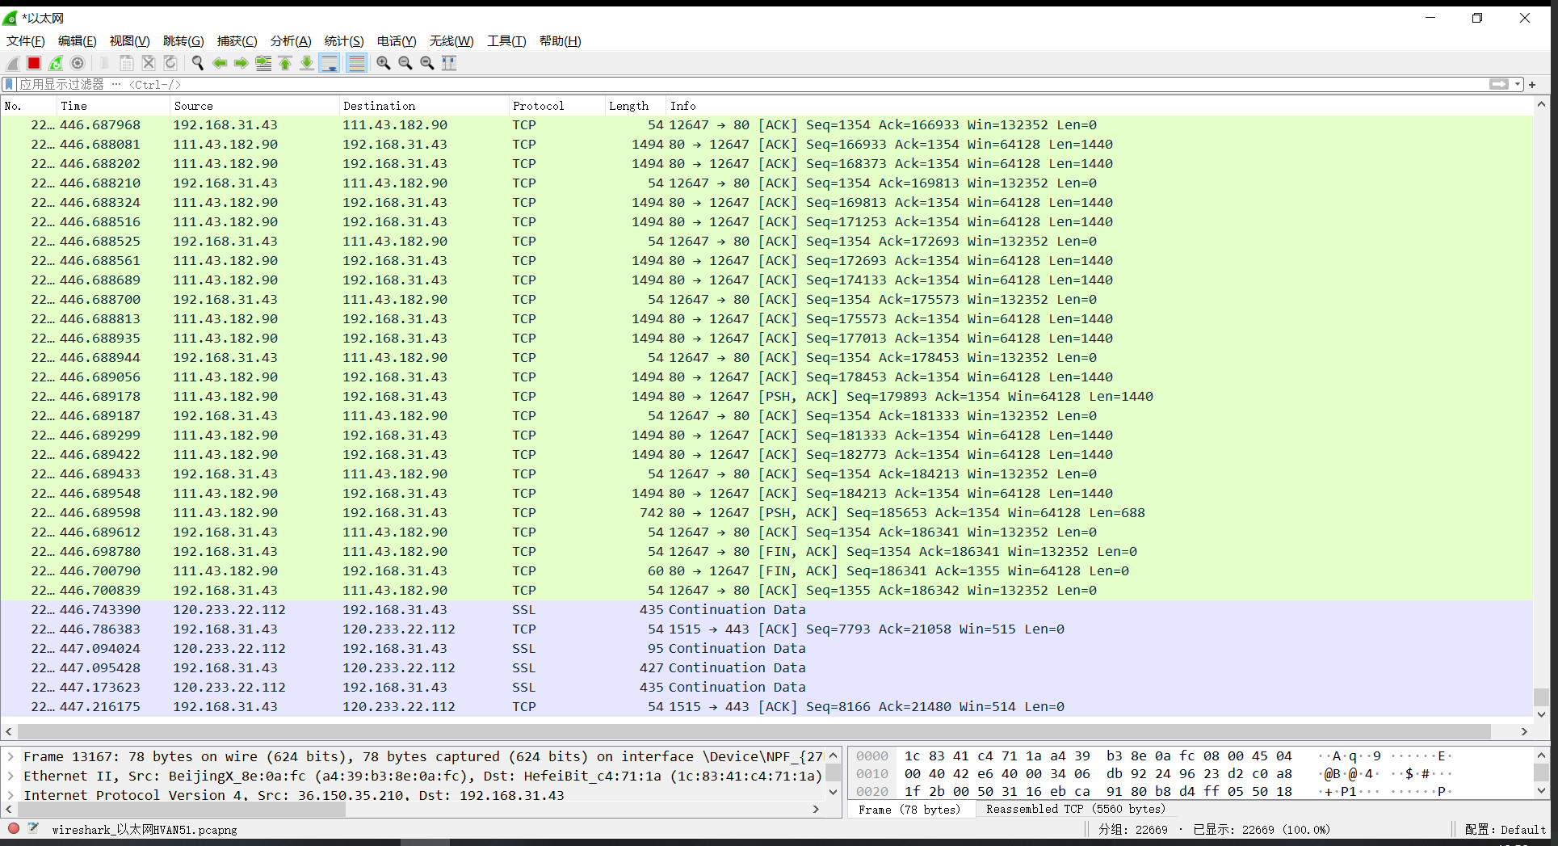
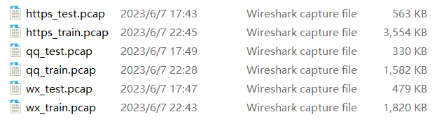
加密流量分类模型
数据集的收集
使用Wireshark进行捕包，筛选出属于QQ、微信和HTTPS的数据包。
QQ会发出OICQ控制数据包、加密的UDP聊天信息数据包，在一段时间内，这些数据包的对端IP是各自不变的，利用此IP进行筛选即可；微信的聊天数据使用SSL协议进行加密传送，筛选方法类似；HTTPS加密数据包通过使用浏览器浏览网页获取。
每种应用的数据包各收集了约5000个作为训练集，又各额外收集了约1000个作为测试集。

Slide 8
加密流量分类模型
输入分类模型的数据的选择
在中期阶段，我们已经说明了仅依赖加密流量的载荷是无法完成分类的。但是，对于QQ、微信和HTTPS加密流量来说，仅依靠报头（从以太网帧至传输层）进行分类的效果较差。在此基础上，我们尝试截取前100字节的报头+载荷（长度不足则在末尾补0）和截取前150字节的报头+载荷进行分类。为了直观展示不同选取方案下各应用流量的可区分性，我们首先对流量数据进行降维可视化。

Slide 9
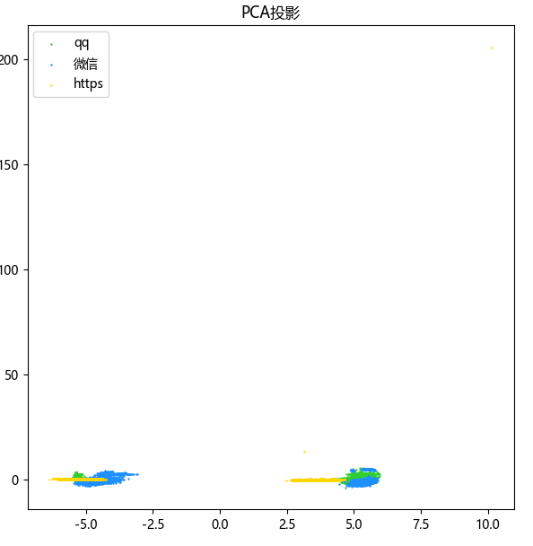
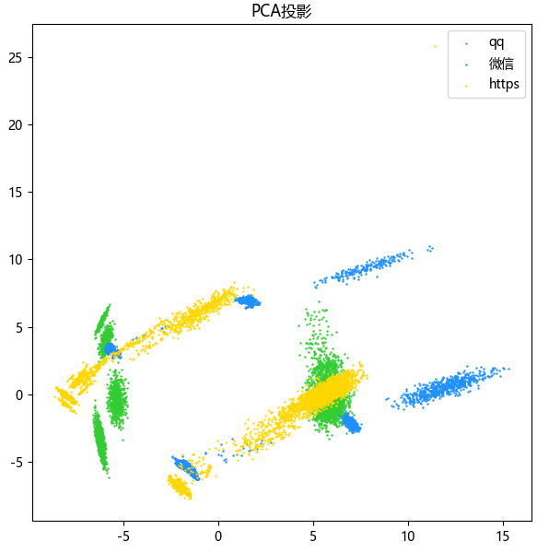
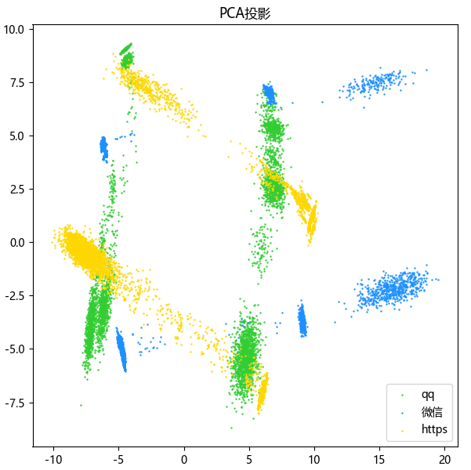
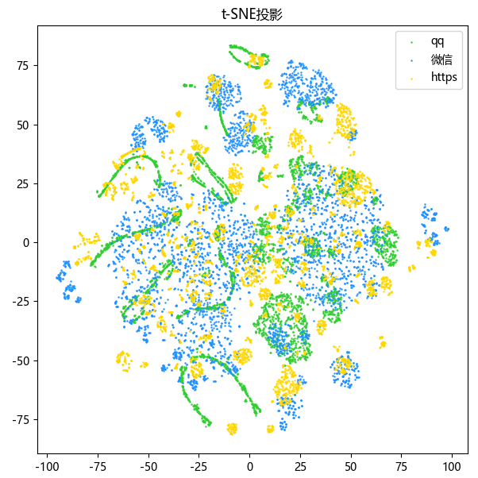
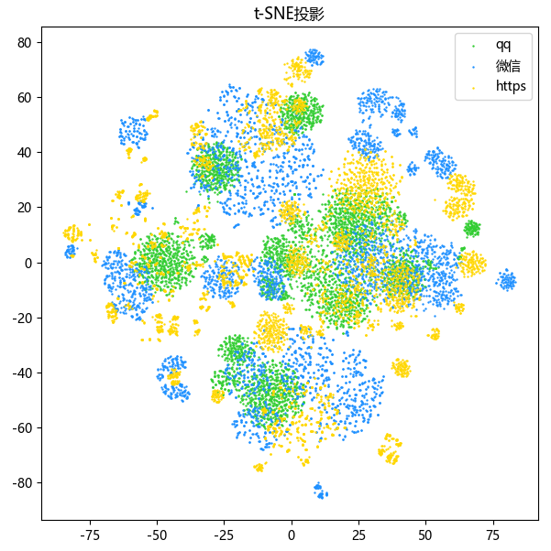
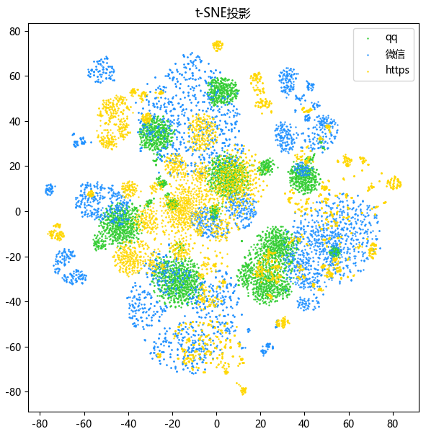
前100字节
前150字节
仅报头

Slide 10
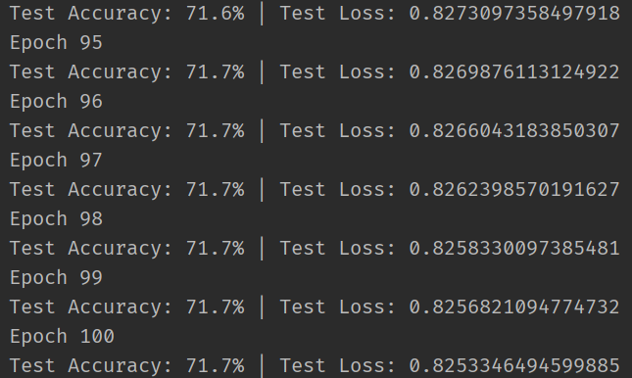
加密流量分类模型
从降维结果来看，仅报头数据的聚类效果不够明显。使用先前建立起的模型进行训练，准确率收敛到72%左右便无法继续提高；
使用数据包前150字节进行训练，模型准确率提高速度过慢，因此也不采用；
最终，确定选用数据包前150字节用于训练和训练完成后的分类。

Slide 11
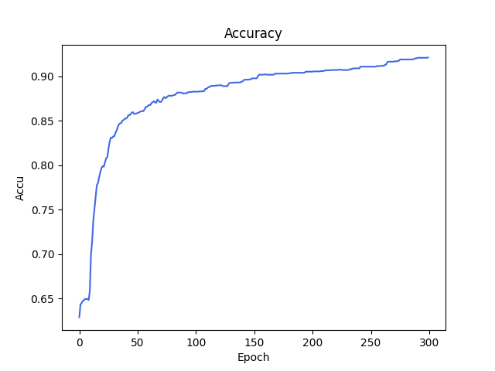
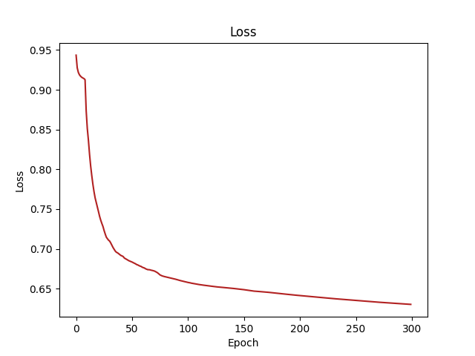
加密流量分类模型
模型训练结果如下。最终达到了约92.1%的分类准确率。

Slide 12
03
项目成果

Slide 13
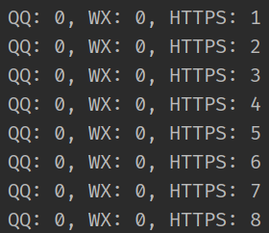
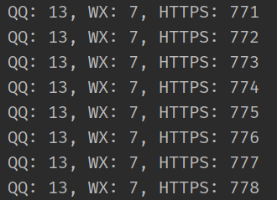
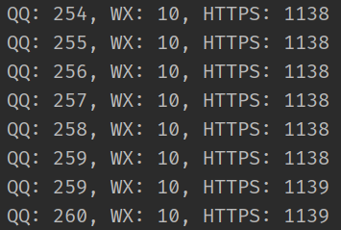
项目成果
使用Vue3+Springboot+MySQL开发了一套分类结果存储和展示系统，支持的功能有：传输层协议统计、常用端口统计、按应用统计和总表查询。
加密流量分类系统使用scapy库实现实时捕包，将数据包利用模型分类并将分类结果暂存，每秒2次将暂存的分类结果发往展示系统进行存储。
加密流量分类系统运行截图：

Slide 14
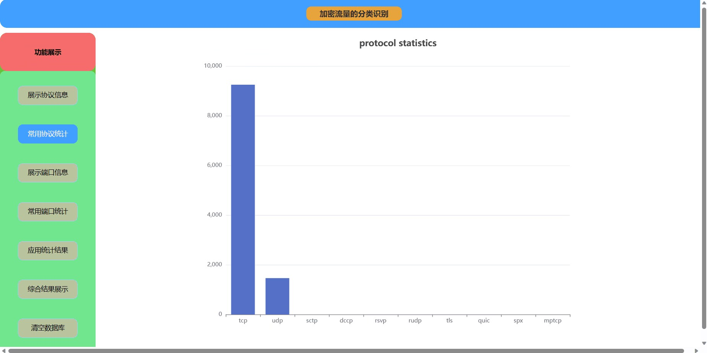
项目成果
展示系统截图：

Slide 15
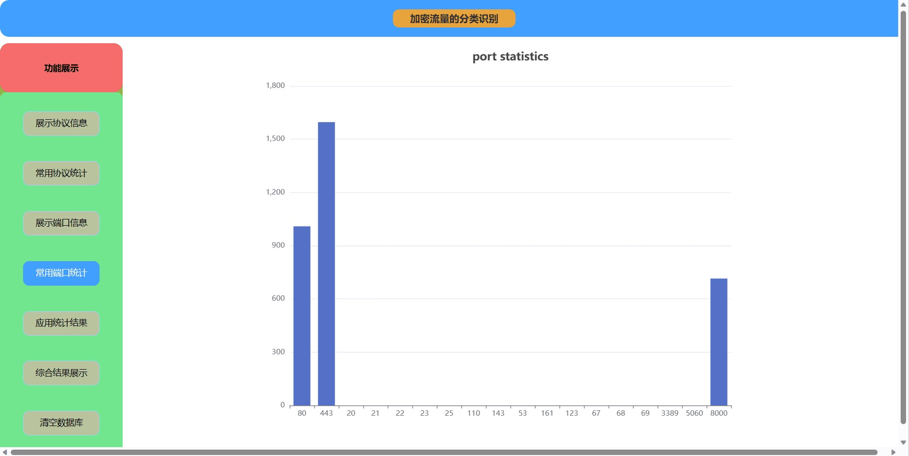
项目成果

Slide 16
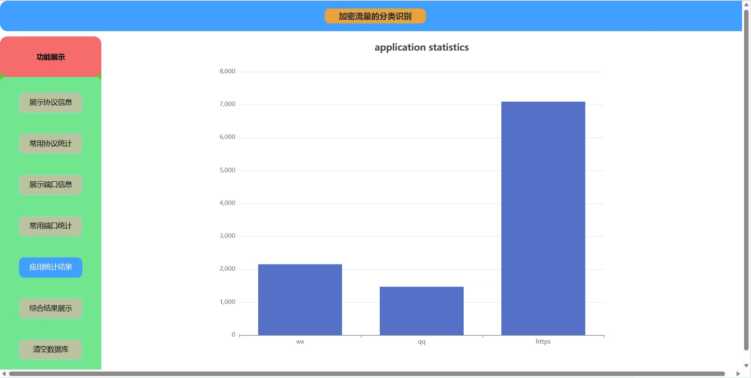
项目成果

Slide 17
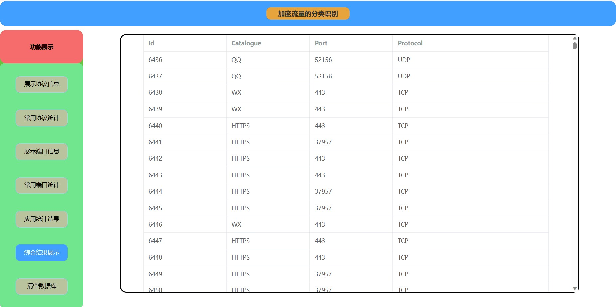
项目成果

Slide 18
04
项目的不足之处

Slide 19
项目的不足之处
1.TCDNN模型的分类准确率还不够高，分类错误较多，可以参考其他文献中提出的CNN模型进行进一步改善；
2.目前加密流量分类系统只支持IPv4协议承载的加密流量，暂不支持IPv6；
3.加密流量的应用类别较少，未来可以加入QQ音乐、腾讯会议等应用的流量进行更精细的区分；
4.展示系统功能比较简单。

Slide 20
谢谢！

